Slide 1

Creative Business
Python基本语法
“Ut wisi enim ad minim veniam
PART TWO
此ppt参考2020级张益宁同学

Slide 2
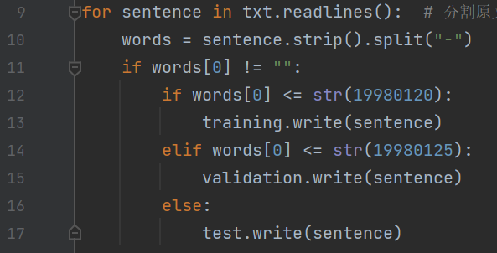
Python基础概念
行和缩进
Python 的代码块不使用大括号 { } 来控制类，函数以及其他逻辑判断，而是用缩进来写模块。
缩进的空白数量是可变的，但是所有代码块语句必须包含相同的缩进空白数量，这个必须严格执行。
此ppt参考2020级张益宁同学

Slide 3
Python基础概念
Python 从0计数
#range(3)
和C语言是一致的
Python 引号
Python 可以使用引号( ' )、双引号( " )、三引号( ''' 或 """ ) 来表示字符串，引号的开始与结束必须是相同类型的。
其中三引号可以由多行组成，编写多行文本的快捷语法，常用于文档字符串，在文件的特定地点，被当做注释。
Python注释
python中单行注释采用 # 开头
此ppt参考2020级张益宁同学

Slide 4
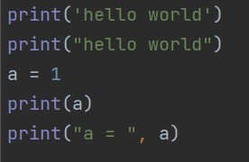
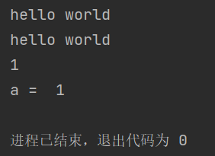
Python基础概念
Python 的输出
此ppt参考2020级张益宁同学

Slide 5


Python基础概念
Python 的输入
此ppt参考2020级张益宁同学

Slide 6
Python基础概念
变量赋值
Python 中的变量赋值不需要类型声明。
• 每个变量在内存中创建，都包括变量的标识，名称和数据这些信息。 • 每个变量在使用前都必须赋值，变量赋值以后该变量才会被创建。
• 用等号（=）来给变量赋值，左边是一个变量名，右边是存储在变量中的值。
例如：
• counter = 100 # 整型
• miles = 1000.0 # 浮点型
• name = "John" # 字符串
此ppt参考2020级张益宁同学

Slide 7
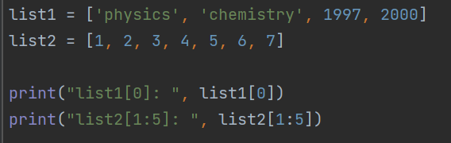

Python基础概念
列表（list）是Python中最基本的数据结构。
序列中的每个元素都分配一个数字 - 它的位置，或索引，第一个索引是 0，第二个索引是1，依此类推。
此ppt参考2020级张益宁同学

Slide 8
Python基础概念
列表可以定义
list1 = []
初始化一个空的列表
但是不允许list1 = list2 = []
（这个属于是浅拷贝，修改list1会改动list2）
此ppt参考2020级张益宁同学

Slide 9
Python基础概念
Python的元组
Python的元组与列表类似，不同之处在于元组的元素不能修改。
元组使用小括号，列表使用方括号。
元组创建很简单，只需要在括号中添加元素，并使用逗号隔开即可。 tup1 = ( 'physics', 'chemistry', 1997, 2000)
tup2 = (1, 2, 3, 4, 5 )
tup3 = "a", "b", "c", "d
此ppt参考2020级张益宁同学

Slide 10
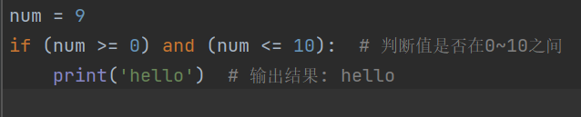
Python基础概念
Python 的条件
此ppt参考2020级张益宁同学

Slide 11
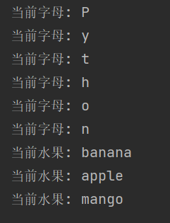
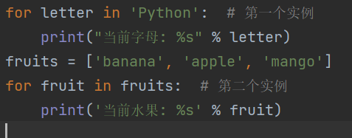
Python基础概念
Python 的循环
Python for循环可以遍历任何序列的项目，如一个列表或者一个字符串。
此ppt参考2020级张益宁同学

Slide 12
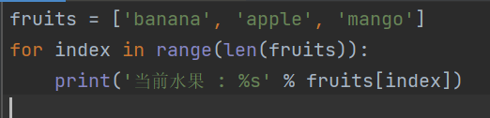
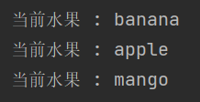
Python基础概念
Python 的循环
以上实例我们使用了内置函数 len() 和 range(),函数 len() 返回列表的长度，即元素的个数。 range返 回一个序列的数
此ppt参考2020级张益宁同学

Slide 13
Python基础概念
Python的字典
字典是另一种可变容器模型，且可存储任意类型对象。
字典的每个键值 key=>value 对用冒号分割，每个键值对之间用逗号分割，整个字典包括在花括号 {} 中 ,格式如下所示：
d = {key1 : value1, key2 : value2 }
键一般是唯一的，如果重复最后的一个键值对会替换前面的，值不需要唯一。
此ppt参考2020级张益宁同学

Slide 14
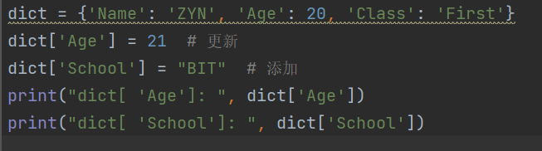
Python基础概念
此ppt参考2020级张益宁同学

Slide 15
Python基础概念
Python 函数
定义一个函数
• 你可以定义一个由自己想要功能的函数，以下是简单的规则：
• 函数代码块以 def 关键词开头，后接函数标识符名称和圆括号()。
• 任何传入参数和自变量必须放在圆括号中间。圆括号之间可以用于定义参数。
• 函数内容以冒号起始，并且缩进。
• return [表达式] 结束函数，选择性地返回一个值给调用方。不带表达式的return相当于返回 None。
此ppt参考2020级张益宁同学

Slide 16
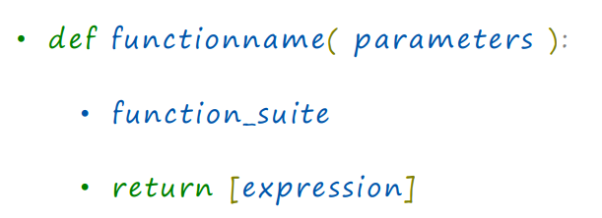
Python基础概念
编写函数时一定要注意局部变量的问题
此ppt参考2020级张益宁同学

Slide 17
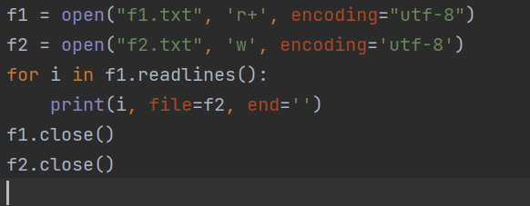
Python基础概念
文件I/O
此ppt参考2020级张益宁同学

Slide 18
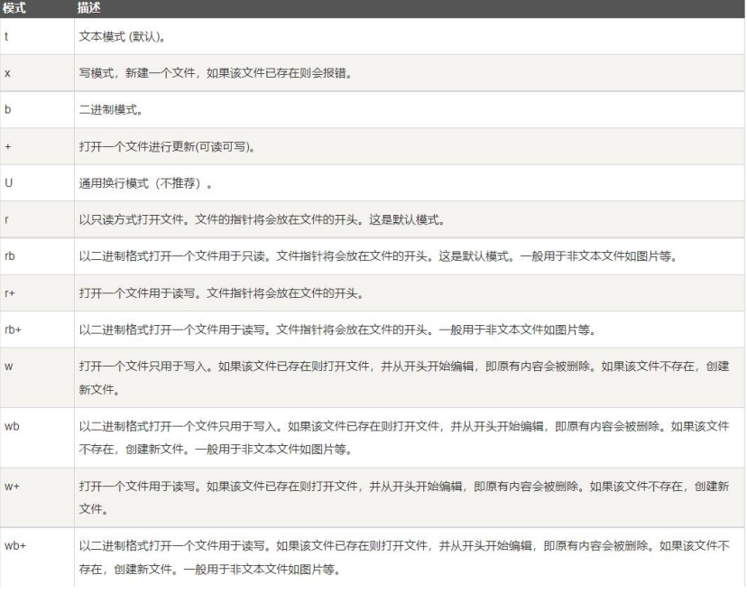
Python基础概念
此ppt参考2020级张益宁同学

Slide 19

Python基础概念
write()
write()方法可将任何字符串写入一个打开的文件。需要重点注意的是，Python字符串可以是二进制数据，而不是仅仅是文字。
write()方法不会在字符串的结尾添加换行符('\n’)：
上述方法会创建foo.txt文件，并将收到的内容写入该文件，并最终关闭文件。
此ppt参考2020级张益宁同学

Slide 20
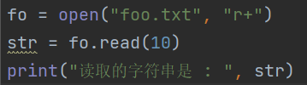
Python基础概念
read()
read（）方法从一个打开的文件中读取一个字符串。需要重点注意的是，Python字符串可以是二进制数据， 而不是仅仅是文字。
此ppt参考2020级张益宁同学

Slide 21

THANKS

